Slide 1
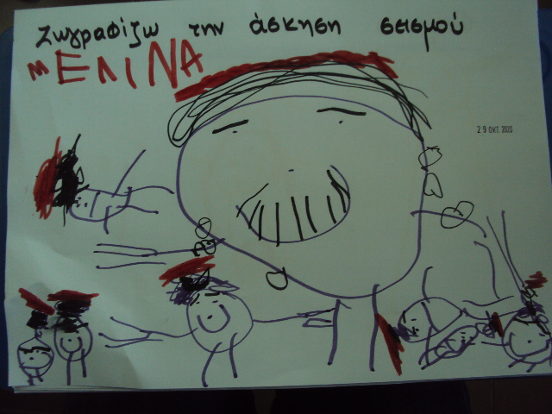
Πραγματοποίηση 1^{ης} άσκησης σεισμού
2^{ο} Νηπιαγωγείο Νέων Επιβατών
Σχολικό έτος 2020-21

Slide 2
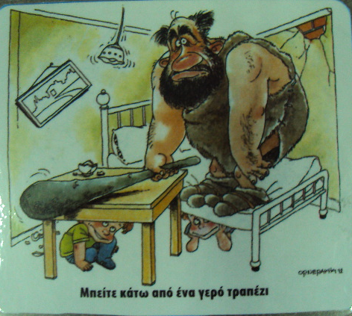
Ο κύριος Εγκέλαδος ξύπνησε και έχει όρεξη για παιχνίδι…

Slide 3
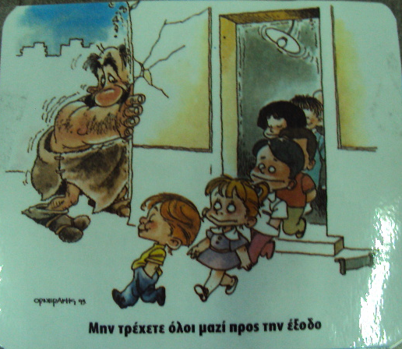

Slide 4


Slide 5


Slide 6
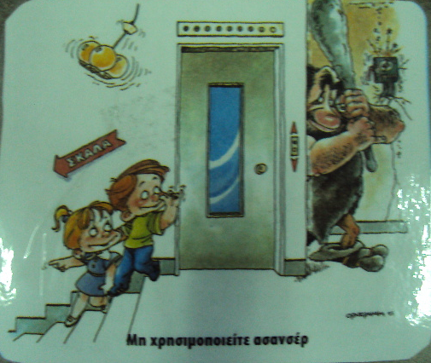

Slide 7
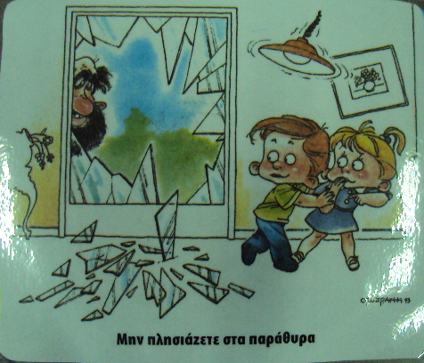

Slide 8
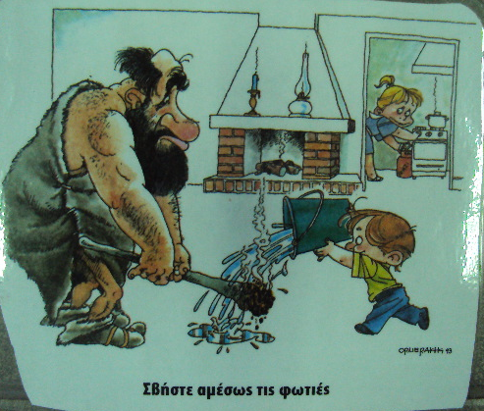

Slide 9
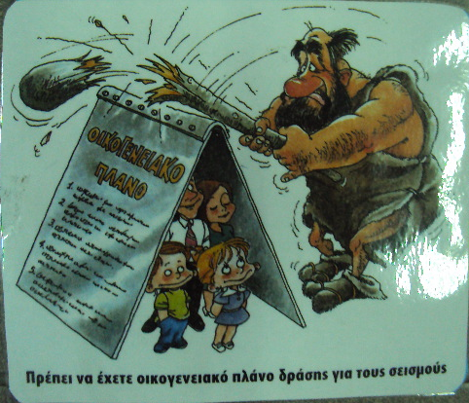

Slide 10
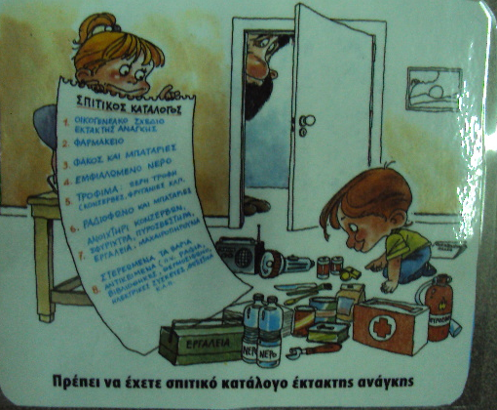

Slide 11
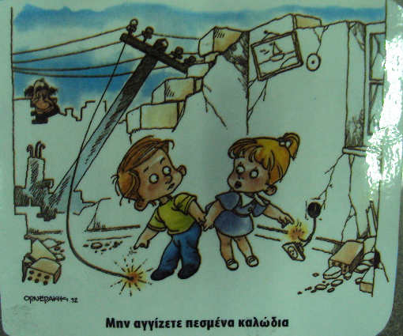

Slide 12


Slide 13
Παρατηρούμε τις εικόνες και συζητάμε για αυτά που βλέπουμε

Slide 14
Ακολουθεί η άσκηση: 1. Χτυπάει το κουδούνι που αποτελεί το σύνθημα κινδύνου 2. Καθόμαστε όλοι κάτω και κρατάμε με τα χέρια μας το κεφάλι μας

Slide 15
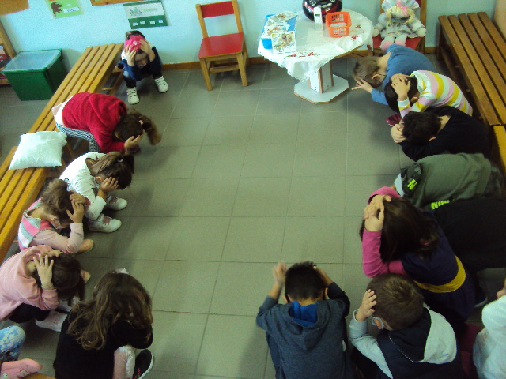

Slide 16
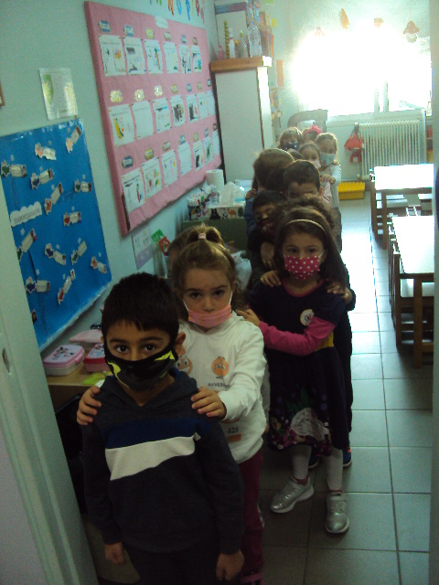
3. Κάνουμε τρενάκι και βγαίνουμε ήσυχα στην αυλή

Slide 17
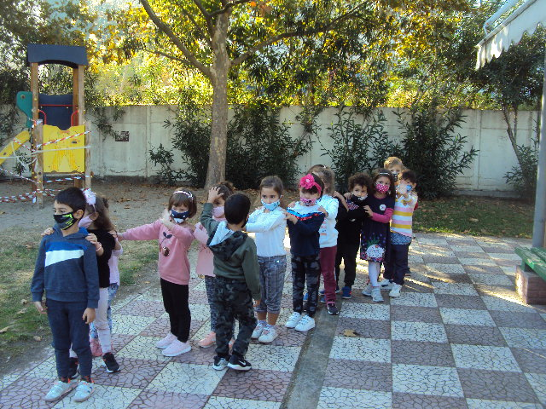
4. Μένουμε μακριά από τα παράθυρα 5. Πηγαίνουμε στις κούνιες που είναι το σημείο συγκέντρωσης

Slide 18
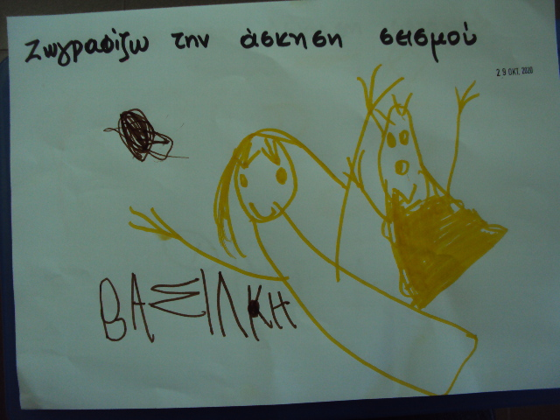
Ζωγραφίζουμε την άσκηση σεισμού

Slide 19
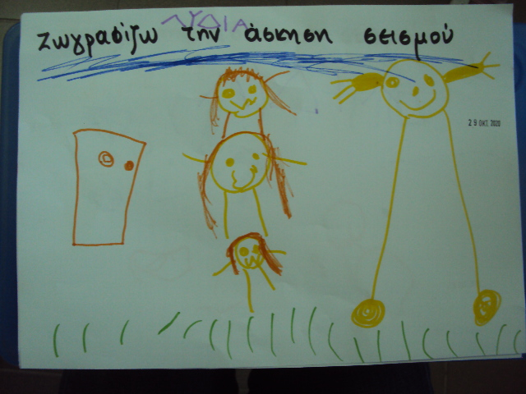

Slide 20
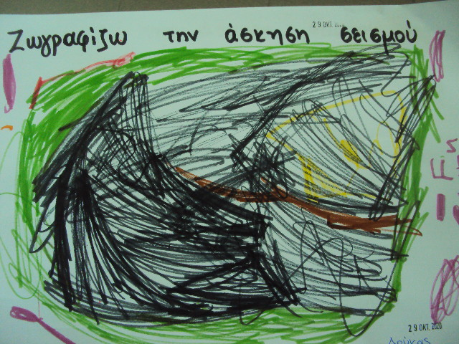

Slide 22
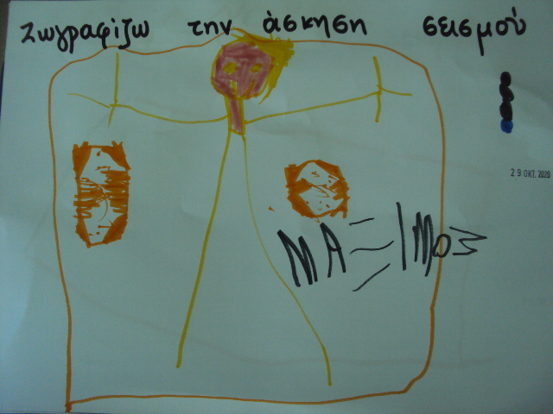

Slide 23
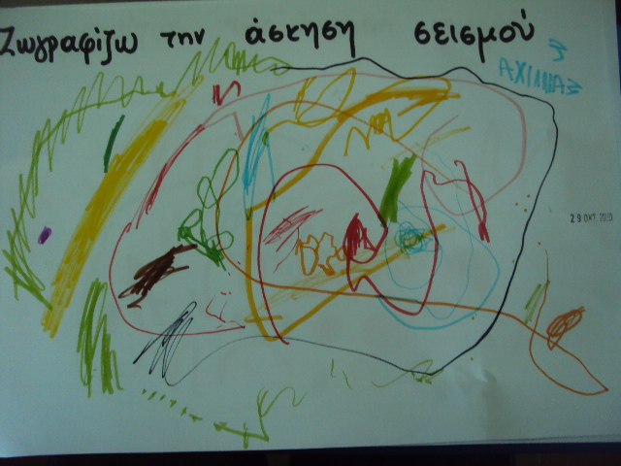

Slide 24
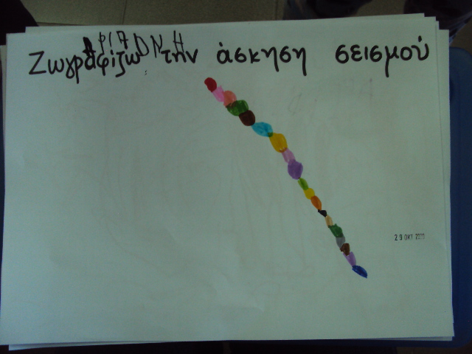

Slide 25
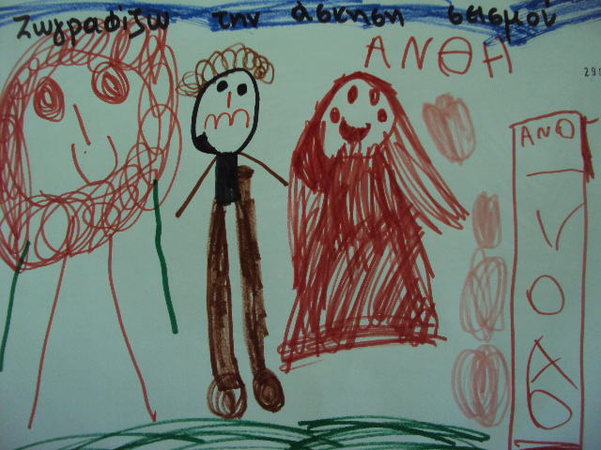

Slide 26
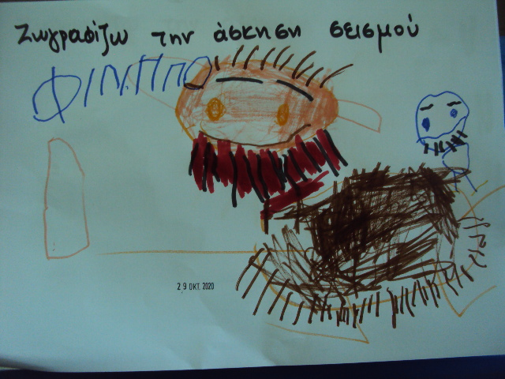

Slide 27
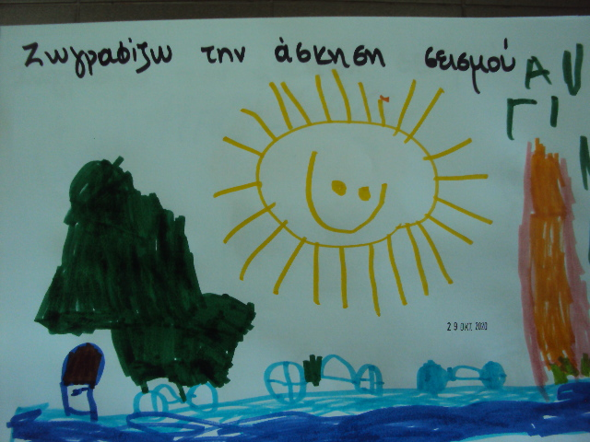

Slide 28
Όλα τα παιδιά συνεργάστηκαν όμορφα και εκτέλεσαν τις οδηγίες κατά τη διάρκεια της άσκησης σεισμού.

